Slide 1
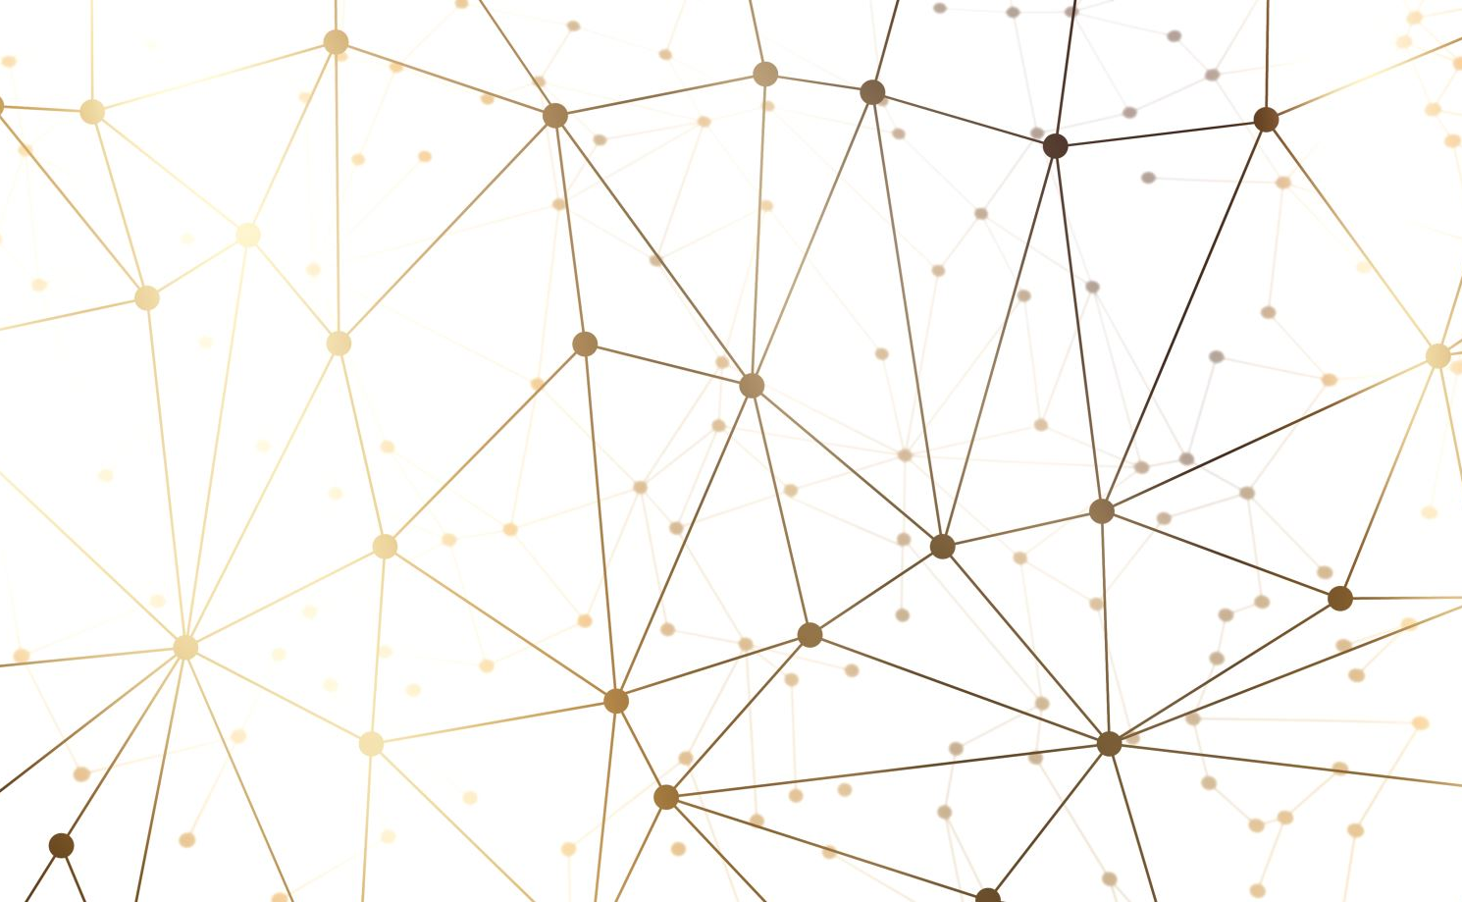
KEHRA LINNA PUHASTI
Katkend Maarja Vilparti magistritööst
2022. aastast

